Slide 1
Internetinis seminaras
„Akvakultūros sektoriaus situacija ir perspektyvos“
2022-02-10
Bendra akvakultūros sektoriaus apžvalga, iššūkiai, galimybės
Loreta Bražinskaitė,
Lietuvos Respublikos žemės ūkio ministerijos Žuvininkystės skyriaus patarėja

Slide 2
Akvakultūra Lietuvoje
Lietuvos žuvininkystės sektorius
Žuvininkystės produkcija (tonos) (2020)

Slide 3
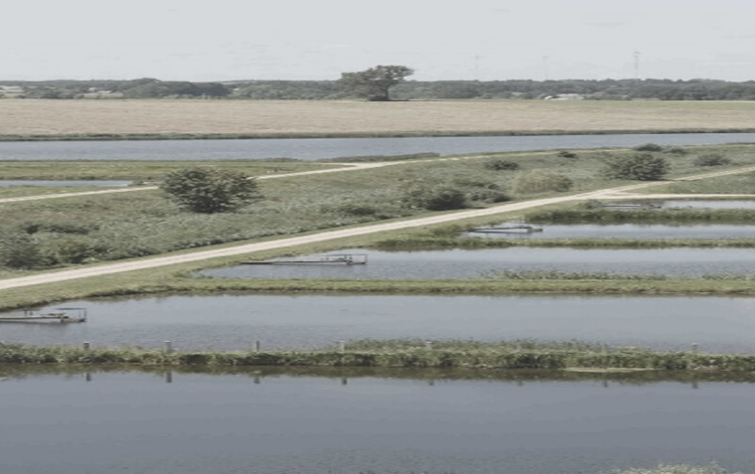
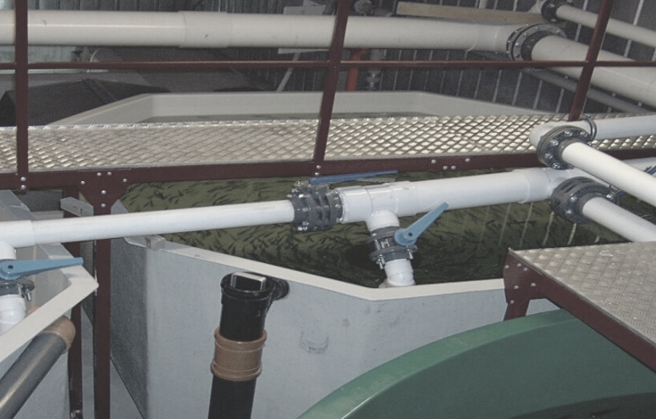
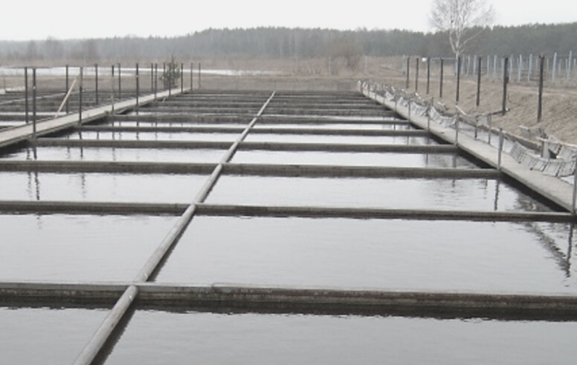
Akvakultūra Lietuvoje
Akvakultūros gamybos būdai
Nuotr. Justas Poviliūnas
Tvenkinių akvakultūra ~81 (%)
Uždaros (recirkuliacinės) akvakultūros sistemos (UAS)
~17 (%)
Žuvų auginimas baseinuose ir kanaluose
~2 (%)
Notes:
Tvenkiniai: įprasta vs organinė produkcija

Slide 4
Akvakultūra Lietuvoje
Lietuvos akvakultūros sektorius
Per metus pagaminama apie 4.5-5 tūkst. t akvakultūros produkcijos,
apie 0.3% visos ES akvakultūros produkcijos
Pagrindinė auginama žuvų rūšis Lietuvoje - paprastasis karpis (72% viso užaugintos ir realizuotos akvakultūros produkcijos kiekio 63% visos produkcijos vertės
Pastaraisiais metais buvo aktyviai plėtojamos UAS ir auginamų žuvų rūšių asortimentas išsiplėtė: vaivorykštinis upėtakis, afrikinis šamas, ungurys, upokšninė šalvis
Akvakultūros produkcijos kiekis paaugo daugiau nei 30% per paskutinius 5 metus
Baltakojės krevetės ir tilapijos – naujos rūšys, pradėtos auginti komerciškai Lietuvoje
Nors didžiausia užaugintos ir realizuotos akvakultūros produkcijos dalis išlieka karpis (~72,5%), tačiau ši dalis kasmet mažėja (78% - 2019 m., 74% - 2020 m.), kitos žuvų rūšys vis labiau auginamos Lietuvoje

Slide 5
Akvakultūra Lietuvoje
Akvakultūros produkcijos kiekis ir vertė
Užaugintos ir realizuotos akvakultūros produkcijos kiekis 2011-2021, VIZIJA 2025, 2030 metais
2021 m. užaugintos ir realizuotos akvakultūros produkcijos vertė siekė ~15,88 mln. Eur – apie 79% tvenkiniuose ir 21% UAS*
Pokytis nuo 2020 m.:
Kiekio - +10,84%
Vertės - +12,41%*
2020 m. 89 % akvakultūros produkcijos buvo realizuota šalies vidaus rinkoje šviežios (56 %) ir perdirbtos (33 %) akvakultūros produkcijos.
* - preliminarūs ŽŪIKVC 2021 m. duomenys
Notes:
Eksportas – į Latviją (8%), Lenkiją (2%) ir kt.

Slide 6
Akvakultūra Lietuvoje
Palyginimas su kitomis ES valstybėmis
Gėlavandenė akvakultūra – produkcijos kiekis, T (2019)

Slide 7
Akvakultūra Lietuvoje
Akvakultūros produkcijos kiekis ir vertė
Klimato kaita ir meteorologinės sąlygos
Pandeminė krizė
Iššūkiai
Rinkos pokyčiai

Slide 8
Akvakultūra Lietuvoje
Galimybės ir iššūkiai akvakultūrai Lietuvoje
Pakankami gėlo vandens resursai ir prieiga prie jų
Palankios natūralios (įskaitant požeminį vandenį) ir infrastruktūrinės sąlygos diegti UAS
Šviežiai žuviai ir jos produktams paklausi vidinė rinka, didėjanti paklausa
Ilgalaikė valstybės strategija ir finansavimo galimybės
Klimato kaitos poveikis ir sezoniškumas
Priklausomybė nuo energetinių išteklių (didelės energijos sąnaudos gamyboje)
Nestabili, kintanti vietinė ir eksporto rinka, didėjanti konkurencija
Kvalifikuotos darbo jėgos trūkumas
Vartotojų neigiamas požiūris, nepasitikėjimas akvakultūros produktais
Covid-19 pandemija ir jos apribojimai
PAGRINDINIS TIKSLAS:
Akvakultūros produkcijos kiekio didėjimas, gaminant tvariai ir žaliavos tiekimas išvystytam perdirbimo sektoriui bei tiekimas vartotojams aukštos kokybės žuvininkystės produktų

Slide 9
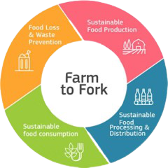
Akvakultūra Lietuvoje
ES politikos kryptys ir strateginiai tikslai akvakultūrai
Europos Žaliasis kursas
Strategija „Nuo ūkio iki stalo“
Mėlynosios ekonomikos strategija
ES strateginės gairės dėl tvarios akvakultūros
Sektoriaus vaidmuo pereinant prie tvarių maisto sistemų:
Bioekonomikos ir žiedinės ekonomikos vystymas (naudojant atsinaujinančius vandens išteklius), taršos mažinimas;
Maisto sistemų dekarbonizacija (mažinant šiltnamio efekto dujų emisijas ir mažinant klimato kaitos veiksnius);
Aukštos kokybės maistinio baltymo tiekimas vartotojams;
Mėlynoji ekonomika gali prisidėti gerinant maisto saugą ir vystant inovatyvius produktus tvaresniam gyvenimo būdui
Siekiant pereiti prie neutralaus poveikio klimatui, žiedinės ir atsparios ekonomikos – taikomas skaitmeninimas ir diegiamos inovacijos (gamyboje, perdirbime, realizacijoje).

Slide 10
Akvakultūra Lietuvoje
Strateginio akvakultūros plano tikslai: 2X augimo
2020
2025
2030
Užaugintos ir realizuotos akvakultūros produkcijos kiekis (t) +100%
4400 tonų
8000 tonų
8500 tonų
Užaugintos ir realizuotos akvakultūros produkcijos vertė (Eur) +100%
13.6
mln. Eur
25
mln. Eur
26.5
mln. Eur
Ekologinės akvakultūros kiekis (t)+66%
802 tonų
1100 tonų
1200 tonų

Slide 11
Akvakultūra Lietuvoje
Lietuvos akvakultūra 2021-2030 m.:
Tvaresnis, žalesnis, gyvybingas ir atsparus akvakultūros sektorius
Kas
Kaip
Klimato kaitos poveikio švelninimas ir bioįvairovės išsaugojimas;
UAS ir produktyvių inovacijų plėtojimas;
Ekologinės ir kokybės sistemomis paremtos produkcijos skatinimas;
Inovacijų ir skaitmeninimo diegimas akvakultūros įmonėse
Mėlynoji ekonomika vietos bendruomenėse
Kompensacijos už aplinkosaugos paslaugas;
Tolesnės investicijos į UAS, atsinaujinančius energijos išteklius;
Verslo ir mokslo bendradarbiavimas;
Investicijos į perdirbimą ir rinkodarą, trumpųjų maisto tiekimo grandinių vystymas;
Gyvūnų sveikatos ir gerovės priemonės
Lietuvos akvakultūros plėtros 2021-2030 m. planas
2021-2027 m. Europos jūrų reikalų, žuvininkystės ir akvakultūros fondas (EJRŽAF)

Slide 12
AČIŪ UŽ JŪSŲ DĖMESĮ!

